Slide 1
Министерство транспорта Российской Федерации
Правительство Москвы
Правительство Московской области
Автономная некоммерческая организация
«Дирекция Московского транспортного узла»
г. Москва 2017

Slide 2
Создание Координационного совета по развитию транспортной системы г. Москвы и Московской области;
создание АНО «ДМТУ»
Для обеспечения согласованных действий федеральных органов исполнительной власти Российской Федерации, органов исполнительной власти города Москвы и Московской области, направленных на развитие транспортной инфраструктуры Московского региона, постановлением Правительства Российской Федерации от 15 февраля 2011 г. № 82 образован Координационный совет по развитию транспортной системы г. Москвы и Московской области под председательством Министра транспорта Российской Федерации и сопредседательством Мэра Москвы и Губернатора Московской области (далее – Координационный совет).
Распоряжением Правительства Российской Федерации от 25 апреля 2011 г. № 723-р в целях повышения уровня координации федеральных органов исполнительной власти Российской Федерации, органов исполнительной власти города Москвы и Московской области при реализации мероприятий по развитию Московского транспортного узла учреждена автономная некоммерческая организация «Дирекция Московского транспортного узла».
КООРДИНАЦИОННЫЙ СОВЕТ
по развитию транспортной системы г. Москвы и Московской области
В состав Координационного совета входят представители:
Федеральных органов исполнительной власти Российской Федерации
Органов исполнительной власти города Москвы
Органов исполнительной власти Московской области
Представители сторонних организаций
Учредители АНО «ДМТУ»
Министерство транспорта
Российской Федерации
Правительство Москвы
Министерство транспорта
Российской Федерации
Правительство
Московской области
АНО «ДМТУ»

Slide 3
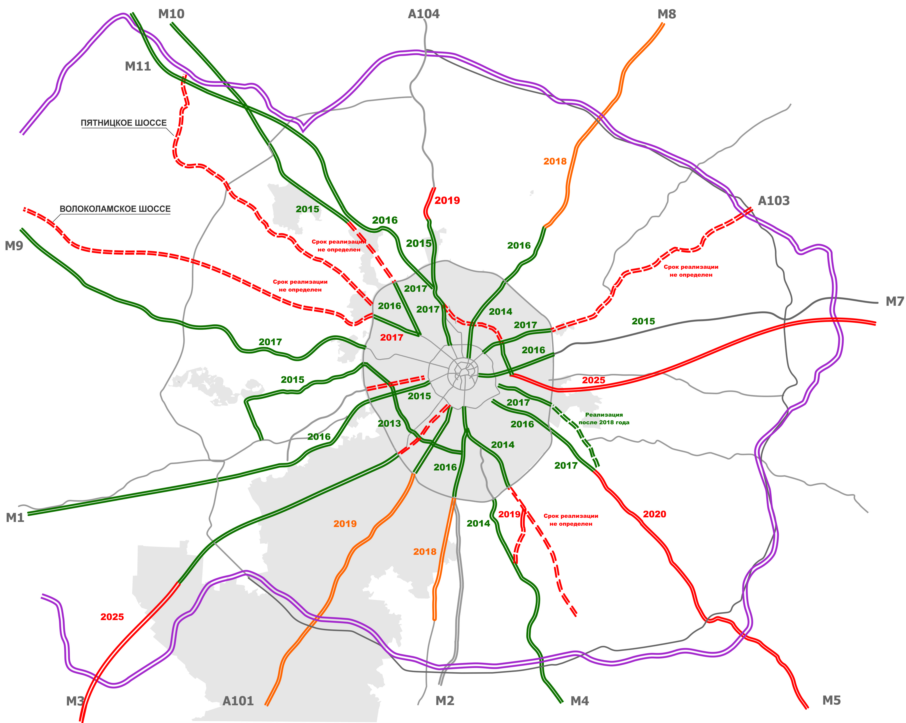
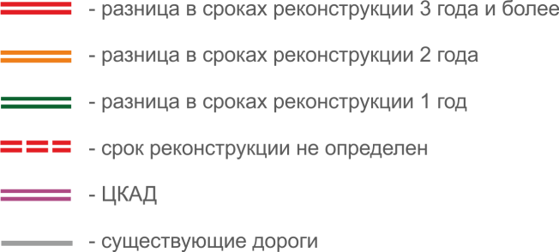
Программа синхронизации развития улично-дорожной сети и
автомобильных дорог на территории города Москвы и
Московской области
Схема соответствия сроков строительства и реконструкции автомобильных дорог
Московского региона в пределах Московского Малого кольца согласно целевым программам
В целях стабилизации транспортной ситуации и формирования сбалансированной, целостной транспортной инфраструктуры Московского региона, отвечающей потребностям его социально-экономического развития, Правительством Москвы и Правительством Московской области совместно с Минтрансом России проведена работа по синхронизации сроков реконструкции магистралей и улично-дорожной сети автомобильных дорог в Московском транспортном узле, в том числе определен перечень объектов, позволяющих синхронизировать работу органов исполнительной власти различных уровней по строительству (реконструкции) автомобильных дорог регионального и федерального значения в направлении «вылетных» магистралей в целях недопущения образования «узких» мест на границах зон ответственности.
www.anomtu.ru
3

Slide 4
Поручение Заместителя Председателя Правительства Российской Федерации А.В. Дворковича от 29 декабря 2015 года № АД-П9-8969
Выполнение комплекса работ «Оценка хода реализации «Программы развития транспортного комплекса Московского региона на период до 2020 года», анализ мероприятий по синхронизации развития улично-дорожной сети Московской агломерации и выработка предложений по приоритетам с применением метода
«Затраты-Выгоды»
Цель работы :
Оценка приоритетности мероприятий по развитию автомобильных дорог и улично-дорожной сети в Московском регионе
Синхронизация сроков реализации этих мероприятий для получения максимального синергетического эффекта
Задачи работы :
Разработка новой комплексной методики «ЗАТРАТЫ-ВЫГОДЫ» для оценки приоритетности мероприятий дорожно-мостового строительства

Slide 5
КОМПЛЕКСНАЯ МЕТОДИКА «ЗАТРАТЫ-ВЫГОДЫ» для оценки приоритетности мероприятий дорожно-мостового строительства на территориях, на которых реализуются значительные объемы грузового движения, существенные для развития экономического комплекса
КОМПЛЕКСНАЯ МЕТОДИКА «ЗАТРАТЫ-ВЫГОДЫ» для оценки приоритетности мероприятий дорожно-мостового строительства
Блок 1
Блок 2
Блок 3
МЕТОДИКА«СЭЭР»
Методика оценки социально-экономической эффективности реализации мероприятий
МЕТОДИКА «ШБ»
Методика шкально-балльной оценки транспортно-планировочной значимости мероприятий
МЕТОДИКА «ПАС»
Методика оценки повышения производительности автотранспортных средств
Мероприятие
Место по сумме баллов
1
2
…
Мероприятие
Место по годовому эффекту
1
2
…
Мероприятие
Место по ИД
1
2
…
ПРИСВОЕНИЕ МЕСТ ПО ПРИОРИТЕТНОСТИ МЕРОПРИЯТИЙ ДМС
по итоговой сумме мест , присвоенных по каждому блоку
ИНТЕГРАЛЬНАЯ ОЦЕНКА
Место
1
2
…
Мероприятие
5

Slide 6
ДЕЙСТВУЮЩАЯ МЕТОДИКА ОЦЕНКИ СОЦИАЛЬНО-ЭКОНОМИЧЕСКОЙ ЭФФЕКТИВНОСТИ РЕАЛИЗАЦИИ МЕРОПРИЯТИЙ (методика «СЭЭР») – Блок 1
СОЦИАЛЬНО- ЭКОНОМИЧЕСКАЯ ЭФФЕКТИВНОСТЬ
БЮДЖЕТНАЯ ЭФФЕКТИВНОСТЬ (Федеральный бюджет, бюджет Москвы, бюджет Московской области (суммарно)) ________________ ₺ / ₺
Вложения: суммарно по годам
__________________₺ с учетом дисконтирования
__________________ ₺
Суммарный эффект (Чистый Дисконтированный Доход (ЧДД)
На единицу капитальных вложений Индекс Доходности (ИД)
социальная составляющая
1. Эффект от снижения себестоимости пассажирских и грузовых перевозок _____ ₺(%)
2. Эффект от сокращения времени пребывания в пути пассажиров _____ ₺(%)
3. Эффект от снижения количества дорожно-транспортных происшествий на УДС______ ₺(%)
4. Эффект от снижения негативного воздействия авто-транспорта на экологию города _______ ₺(%)
показатели оценки эффективности
ЧДД (чистый дисконтированный доход)
ИД (индекс доходности инвестиций)
ВНД (внутренняя норма доходности)
T_{О} (срок окупаемости)
6

Slide 7
ШКАЛЬНО-БАЛЛЬНАЯ ОЦЕНКА МЕРОПРИЯТИЙ ПО ТРАНСПОРТНО-ПЛАНИРОВОЧНОЙ ЗНАЧИМОСТИ (методика «ШБ») – Блок 2
МЕТОДИКА ШКАЛЬНО-БАЛЛЬНОЙ ОЦЕНКИ ТРАНСПОРТНО-ПЛАНИРОВОЧНОЙ ЗНАЧИМОСТИ МЕРОПРИЯТИЙ
1. Комплексность мероприятий по обеспечению уровней транспортных сообщений
2. Влияние на дорожно-транспортную ситуацию
3. Обеспечение связанности территорий
4. Стадия реализации мероприятия при формировании комплекса мероприятий
оценка в баллах
оценка в баллах
оценка в баллах
оценка в баллах
Суммарная оценка в баллах
7

Slide 8
ФОРМА ДЛЯ ПРОВЕДЕНИЯ ШКАЛЬНО-БАЛЛЬНОЙ ОЦЕНКИ по транспортно-планировочной значимости мероприятий (методика «ШБ»)
(Оценка факторов, влияющих на приоритетность реализации мероприятий дорожно-мостового строительства)
Группы факторов | Комплексность мероприятий по обеспечению уровней транспортных сообщений |  |  |  |  | Влияние на дорожно-транспортную ситуацию |  | Обеспечение связанности территорий (включая устранение разрывов сети улиц и дорог) |  |  |  |  |  | Стадия реализации мероприятия при формировании комплекса мероприятий |  |  | Сумма баллов
 | F ₁ |  |  |  |  | F ₂ |  | F ₃ |  |  |  |  |  | F ₄
Характеристика факторов | Определяет степень универсальности транспортной коммуникации; измеряется количеством видов связей по уровням перевозок, осуществляемых транспортной коммуникацией (-ями) |  |  |  |  | Определяет масштаб мероприятий по совершенствованию улично-дорожной сети |  | Определяет влияние на формирование транспортно-планировочного каркаса территории |  |  |  |  |  | Определяет степень завершенности планируемого комплексного транспортного решения
 | международный, межрегиональный | внутрирегиональный | регионально-городской | внутри-городской |  | сетевое | несетевое | строительство новых объектов |  |  | реконструкция имеющихся объектов |  |  | Начинающее мероприятие | Продолжающее мероприятие | Завершающее мероприятие
 |  |  |  | общегородской | районный |  |  | переходы через естественные и искусственные препятствия | участки улиц и дорог | транспортные развязки в разных уровнях | переходы через естественные и искусственные препятствия | участки улиц и дорог | транспортные развязки в разных уровнях
1 | 2 | 3 | 4 | 5 | 6 | 7 | 8 | 9 | 10 | 11 | 12 | 13 | 14 | 15 | 16 | 17 | 18
Обозначение фактора | F_{1.1} | F_{1.2} | F_{1.3} | F_{1.4} | F_{1.5} | F_{2.1} | F_{2.2} | F_{3.1} | F_{3.2} | F_{3.3} | F_{3.4} | F_{3.5} | F_{3.6} | F_{4.1} | F_{4.2} | F_{4.3} | ∑
Ед. изм. | баллы | баллы | баллы | баллы | баллы | баллы | баллы | баллы | баллы | баллы | баллы | баллы | баллы | баллы | баллы | баллы | баллы
Количество присваиваемых баллов | 1 | 1 | 1 | 1 | 1 | 2 | 1 | 3-4 | 2 | 3-5 | 1-2 | 1 | 1-3 | 1 | 2 | 3 | Простая сумма баллов
Методы выбора оценок | По документации и визуально по карте |  |  |  |  | По документации и визуально по карте |  | По документации и визуально по карте |  | По документации и визуально по карте, с использованием справочных таблиц |  |  |  | По документации
Обозначение балльной оценки - X_{j} | X_{1.1} | X_{1.2} | X_{1.3} | X_{1.4} | X_{1.5} | X_{2.1} | X_{2.2} | X_{3.1} | X_{3.2} | X_{3.3} | X_{3.4} | X_{3.5} | X_{3.6} | X_{4.1} | X_{4.2} | X_{4.3} | ∑ X_{ij} _{i=1÷4}
8

Slide 9
МЕТОДИКА ОЦЕНКИ ПОВЫШЕНИЯ ПРОИЗВОДИТЕЛЬНОСТИ АВТОТРАНСПОРТНЫХ СРЕДСТВ (методика «ПАС») – Блок 3
МЕТОДИКА ОЦЕНКИ ПОВЫШЕНИЯ ПРОИЗВОДИТЕЛЬНОСТИ АВТОТРАНСПОРТНЫХ СРЕДСТВ
1. Увеличение объёмов перевозимого груза грузовыми автотранспортными средствами
2. Увеличение объёмов перевозимых пассажиров легковыми автомобилями и автобусами
3. Снижение затрат времени в пути пассажиров легковых автомобилей и автобусов
показатели оценки эффективности
Годовой эффект
T_{О} (срок окупаемости)
9

Slide 10
ОПРЕДЕЛЕНИЕ ПРИОРИТЕТНОСТИ ПРОЕКТИРУЕМЫХ МЕРОПРИЯТИЙ НА ТЕРРИТОРИИ МОСКОВСКОЙ ОБЛАСТИ ПО МЕТОДИКЕ «ЗАТРАТЫ-ВЫГОДЫ» ПРИМЕР РЕЗУЛЬТАТА ПРОВЕДЕНИЯ КОМПЛЕКСНОЙ ОЦЕНКИ (БЛОКИ 1 ,2, 3)
№ мероприятия из Программы Синхронизации | Наименование мероприятия | Блок 1 (СЭЭР) |  | Блок 2 (ШБО) |  | Блок 3 (МО) | ИТОГ
 |  | Фактическое значение ИД (по блоку 1) | Рейтинг по блоку 1 (место по приоритетности) | Количество баллов (по блоку 2) | Рейтинг по блоку 2 (место по приоритетности) | Рейтинг по блоку 3 - по годовому эффекту (место по приоритетности) | Сумма мест по рейтингам по блокам 1, 2 и 3 | Итоговый рейтинг по сумме мест рейтингов по блокам 1, 2, 3 (место по приоритетности)
36 | Реконструкция автомобильной дороги А-103 Щелковское шоссе на участке от МКАД до 32 км, Московская область | 12,08 | 3 | 17 | 1 | 1 | 5 | 1
18 | Реконструкция автомобильной дороги М-5 "Урал" на участке км 19+250 - км 28+000 | 4,93 | 4 | 16 | 2 | 2 | 8 | 2
32 | Строительство транспортной развязки на км 27 автомобильной дороги М-7 "Волга" Москва -Владимир - Нижний Новгород -Казань - Уфа, Московская область | 15,19 | 2 | 12 | 5 | 5 | 12 | 3
23 | Строительство автомобильной дороги МКАД-Дзержинский-Лыткарино | 3,38 | 7 | 15 | 3 | 3 | 13 | 4
20 | Строительство автомобильной дороги М-5 «Урал» - от Москвы через Рязань, Пензу, Самару, Уфу до Челябинска на участке обхода г. Октябрьский с мостом через реку Москва км 28 - км 37, Московская область | 1,58 | 9 | 17 | 1 | 5 | 15 | 5
22 | Реконструкция путепровода над автодорогой М-5 "Урал" км 0,741 Лыткаринского шоссе в Люберецком районе Московской области | 17,88 | 1 | 8 | 8 | 7 | 16 | 6
41 | Реконструкция автомобильной дороги М-8 «Холмогоры» Москва - Ярославль - Вологда -Архангельск на участке км 29 -км 47, Московская область | 4,74 | 5 | 8 | 8 | 4 | 17 | 7
83+90 | Участок от Кожухово до границ с областью для соединения с федеральной автомобильной дорогой Москва-Ногинск-Казань/ Строительство скоростной автомобильной дороги Москва – Нижний Новгород – Казань на участке обхода гг. Балашихи и Ногинска | 0,90 | 13 | 16 | 2 | 6 | 21 | 8
52 | Реконструкция Волоколамского шоссе в городе Красногорске | 0,74 | 15 | 15 | 3 | 7 | 25 | 9
26 | Реконструкция Октябрьского проспекта в г. Люберцы на участке граница г.Москвы - Егорьевское шоссе | 1,54 | 10 | 7 | 9 | 7 | 26 | 10
СЭЭР – социально-экономическая оценка; ШБ – шкально-балльная оценка; ИД – индекс доходности
– мероприятия, по которым начато строительство
10

Slide 11
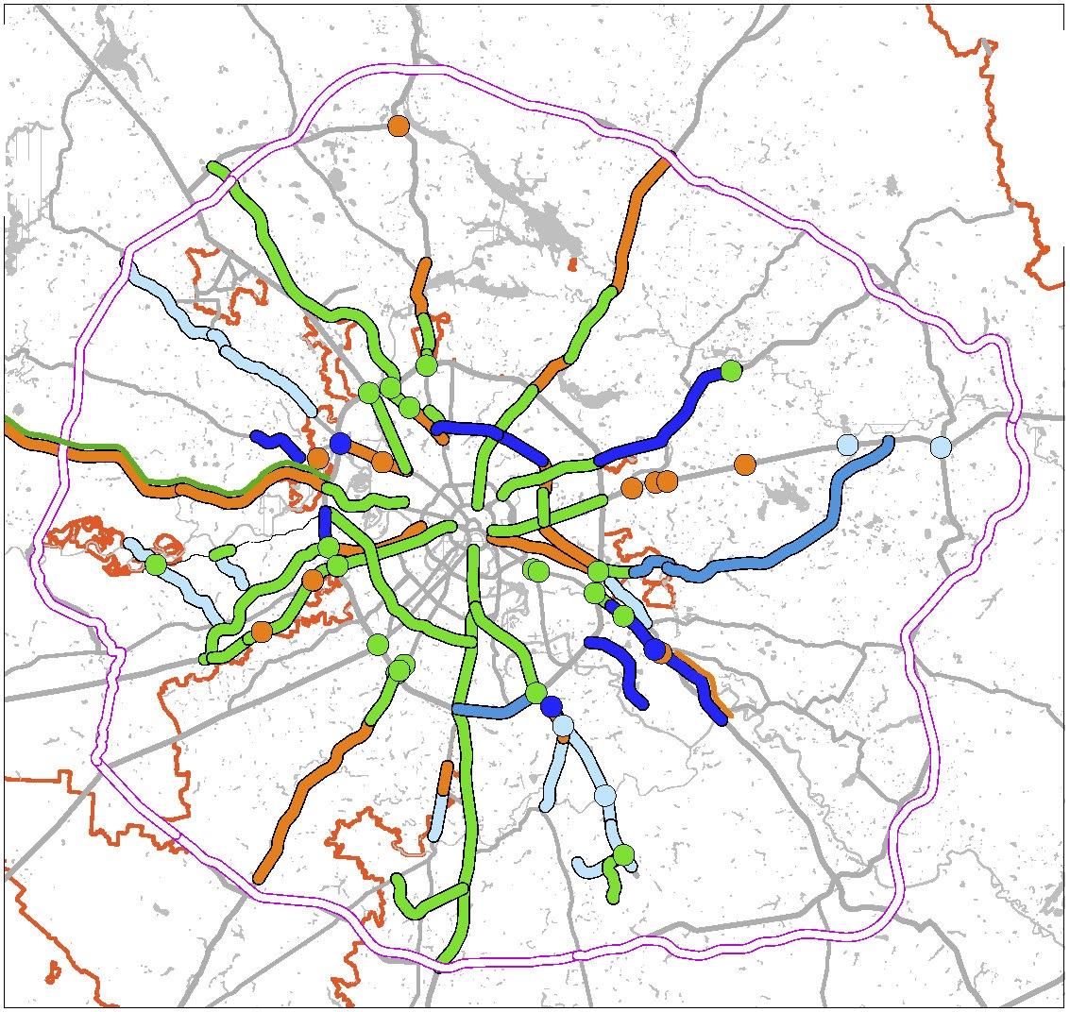
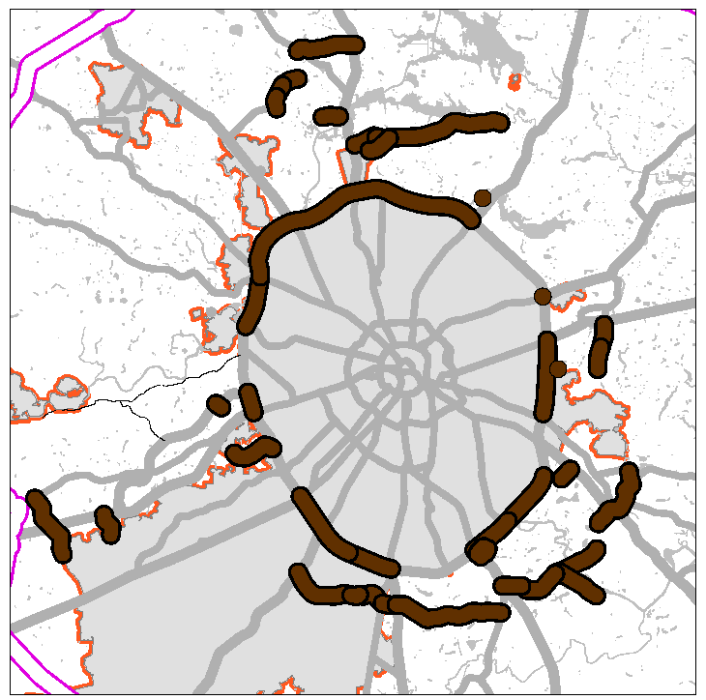
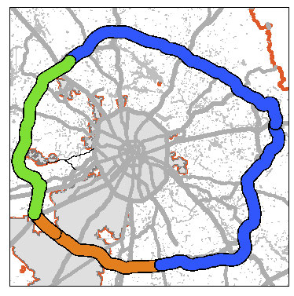
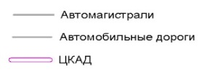
ПРОГРАММА СИНХРОНИЗАЦИИ РАЗВИТИЯ УЛИЧНО-ДОРОЖНОЙ СЕТИ И АВТОМОБИЛЬНЫХ ДОРОГ НА ТЕРРИТОРИИ ГОРОДА МОСКВЫ И МОСКОВСКОЙ ОБЛАСТИ АНАЛИЗ ХОДА РЕАЛИЗАЦИИ. ПРИОРИТЕТНОСТЬ ПЛАНИРУЕМЫХ МЕРОПРИЯТИЙ
Дополнительные объекты
М-11 «Столица»
Дмитровское шоссе
ЦКАД
М-8 «Холмогоры»
Пятницкое шоссе
Волоколамское шоссе
МКАД
ЦКАД
Щелковское шоссе
М-9 «Балтия»
М-7 «Волга»
№56
ЦКАД*
ТТК
и Ногинска
Обход Балашихи
Приоритетность мероприятий
М-1 «Беларусь»
№20
М-5 «Урал»
Киевское шоссе
МКАД
А-105
Калужское шоссе
М-2 «Крым»
М-4
* Не входит в Программу синхронизации, приводится в информационно-справочных целях
Мероприятие (№20) первой очереди; строительство начато, но приостановлено
Мероприятие (№56), отнесенное к стадии СМР, фактически эксплуатируется; не завершен один участок
11

